Slide 1
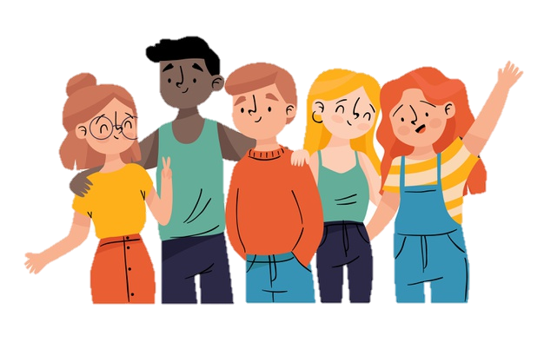
KHỞI ĐỘNG
Em hãy nghĩ về người bạn thân nhất của mình và trả lời thật nhanh những câu hỏi sau đây:
Người bạn ấy là ai?
Em gặp người bạn ấy trong hoàn cảnh nào? Thời gian nào?
Tại sao em lại coi đó là người bạn thân nhất của mình?

Slide 2
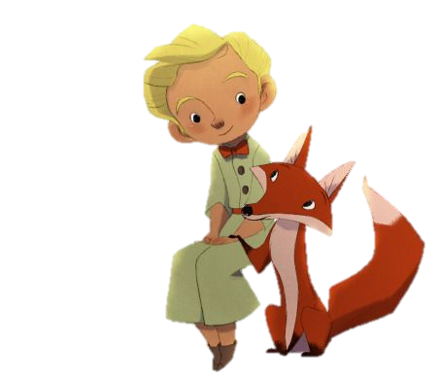

Nếu cậu muốn có một người bạn …
Trích Hoàng tử bé
Ăng-toan Đơ Xanh-tơ Ê-xu-pe-ri

Slide 3
MỤC TIÊU BÀI HỌC
1
2
3
Hs nhận biết được những đặc điểm của truyện đồng thoại trong văn bản.
HS phân tích và hiểu được bài học về tình bạn giữa Hoàng tử bé và con cáo.
HS có suy ngẫm và rút ra được liên hệ với bản thân mình.

Slide 4
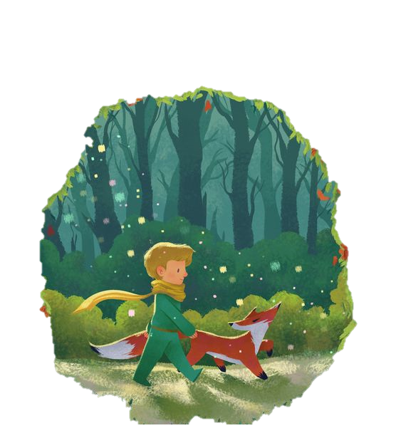
I. ĐỌC VĂN BẢN

Slide 5
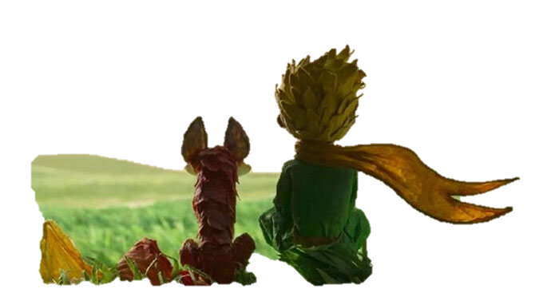
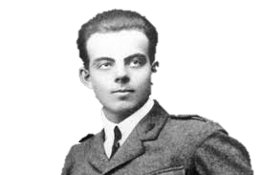
1. Tác giả
2. Văn bản
Ăng-toan Đơ Xanh-tơ Ê-xu-pe-ri
(1900-1944)
Trích từ chương XXI của tác phẩm Hoàng tử bé.
PTBĐ chính: Tự sự.
Nhân vật: Hoàng tử bé, con cáo.
Chủ đề: Tình bạn.
Là nhà văn lớn người Pháp.
Chủ đề sáng tác: Những chuyến bay và cuộc sống phi công.

Slide 6
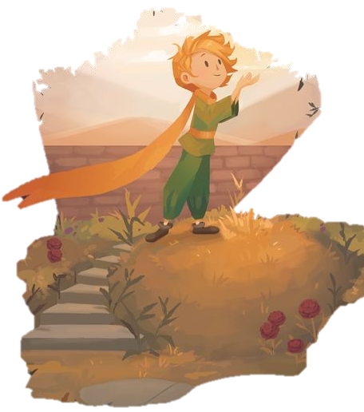
II. KHÁM PHÁ VĂN BẢN

Slide 7

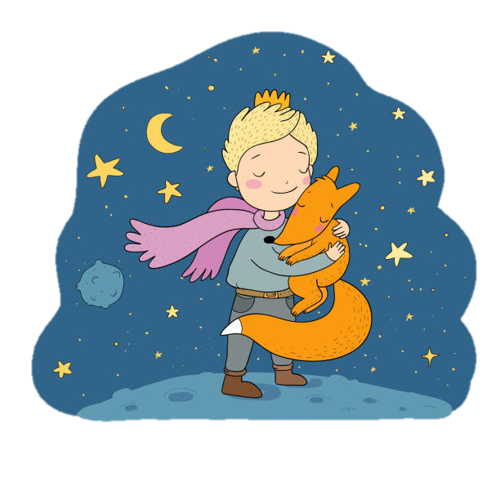
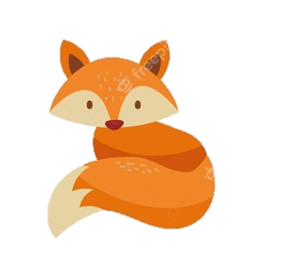
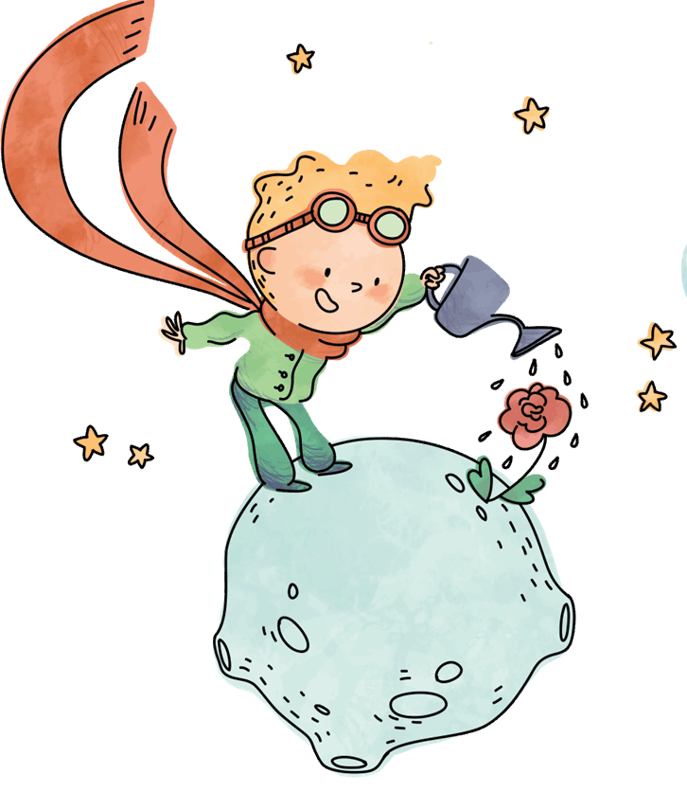
HOẠT ĐỘNG NHÓM
NHÓM 1
Em hãy cho biết tại sao Cáo lại muốn kết bạn với Hoàng Tử bé?
Cuộc sống của Cáo đã thay đổi thế nào sau khi kết bạn?
NHÓM 2
Em hãy cho biết, tại sao trong phần cuối, Hoàng tử bé lại nhắc đi nhắc lại những lời của Cáo?
Những lời đó có ý nghĩa gì?
NHÓM 3
Em hãy cho biết từ cảm hóa xuất hiện bao nhiêu lần trong văn bản?
Điều đó có ý nghĩa gì?

Slide 8
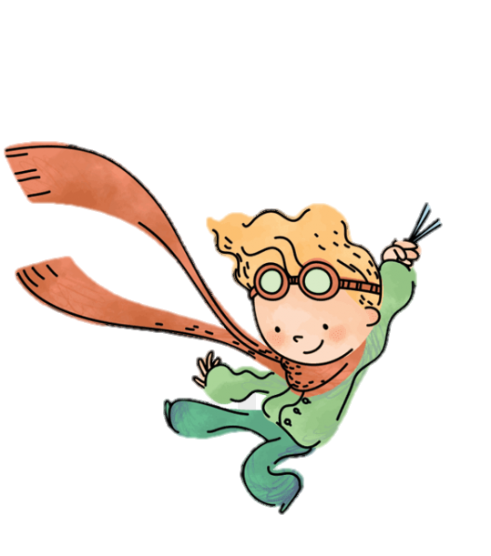


1. Hoàng tử bé gặp gỡ con cáo
a. Hoàn cảnh hoàng tử bé
Xuất thân
Từ một hành tinh khác.
Tâm trạng
Buồn bã vì không có bạn.
Thất vọng vì bông hoa hồng trên hành tinh của mình không phải là duy nhất.
Mong muốn
Được kết bạn

Slide 9



1. Hoàng tử bé gặp gỡ con cáo
b. Hoàn cảnh con cáo
Xuất thân
Từ Trái đất.
Đang bị con người săn đuổi
Tâm trạng
Buồn bã, chán nản vì mọi thứ giống nhau.
Cô đơn vì chưa được cảm hóa.
Mong muốn
Được cảm hóa

Slide 10
1. Hoàng tử bé gặp gỡ con cáo
Như vậy em thấy, hoàn cảnh của Hoàng tử bé và con cáo có gì giống nhau?
Đều đang cô đơn, buồn bã và thất vọng.

Slide 11
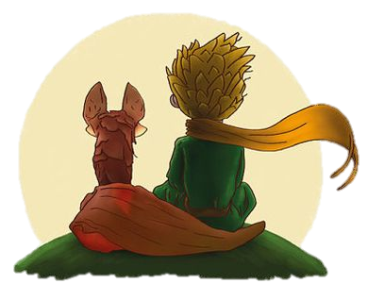
1. Hoàng tử bé gặp gỡ con cáo
c. Cuộc nói chuyện của Hoàng tử và cáo
Trong cuộc nói chuyện, cáo đã nói với Hoàng tử bé nhiều lần về điều gì?
Làm cho gần gũi hơn.
Cảm hóa
Cần đến nhau
Đối với nhau là duy nhất trên đời.

Slide 12
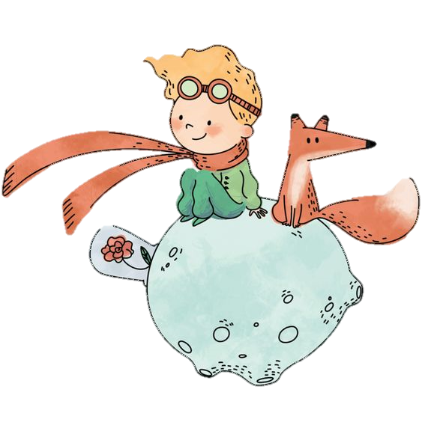
1. Hoàng tử bé gặp gỡ con cáo
c. Cuộc nói chuyện của Hoàng tử và cáo
Con cáo đã dạy Hoàng tử bé cách cảm hóa như thế nào?
Cần phải rất kiên nhẫn.
Không cần nói gì cả
Sự cảm hóa đến từ chân thành và từ trái tim yêu thương.
Mỗi ngày lại ngồi xích lại gần hơn.

Slide 13
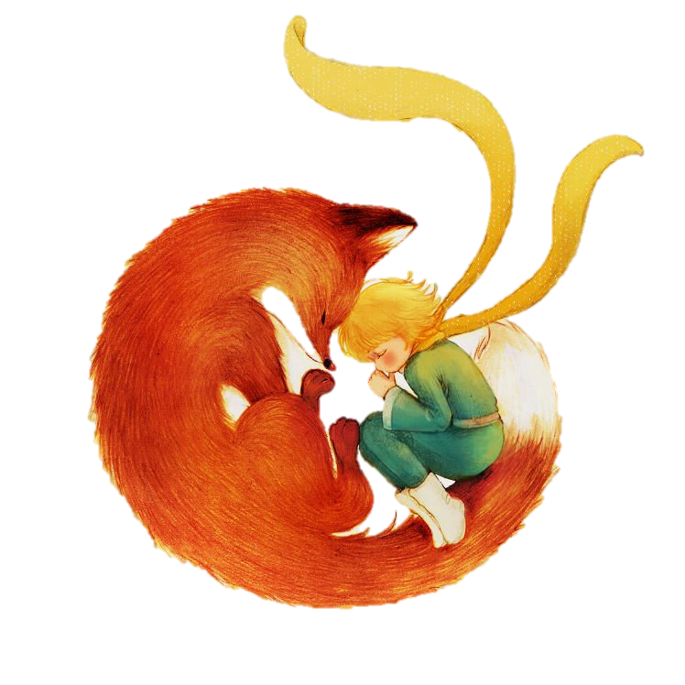
2. Hoàng tử bé chia tay con cáo
a. Tâm trạng của cáo khi chia tay.
Mình sẽ khóc mất.
Rất buồn khi xa Hoàng tử bé.
Còn có màu lúa mì.
Không hề hối hận vì đã được cảm hóa, sẽ nhớ đến Hoàng tử bé.
Nhờ có tình bạn, cáo không còn cô đơn.
Thế giới xung quanh trở nên có ý nghĩa.

Slide 14
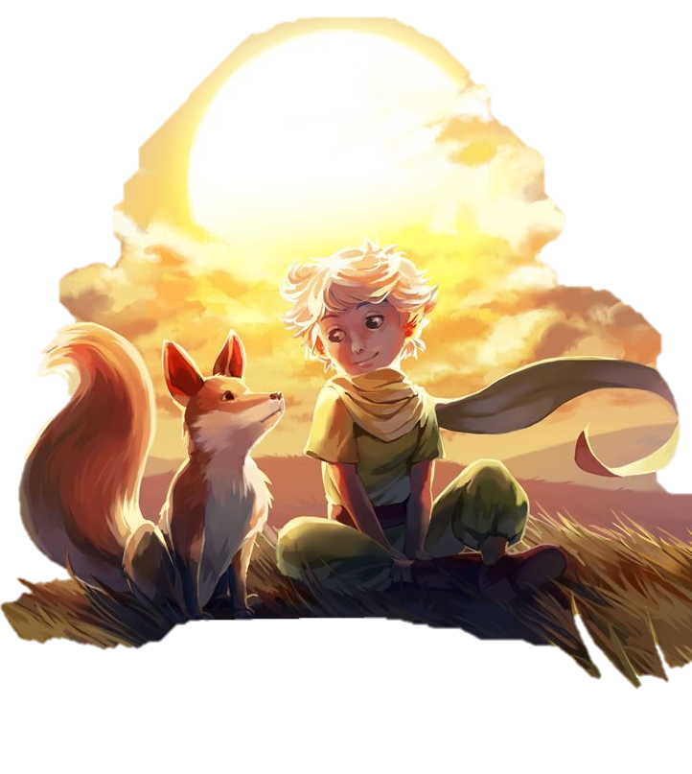
2. Hoàng tử bé chia tay con cáo
b. Bài học của Hoàng tử bé.
Điều cốt lõi vô hình trong mắt trần.
Điều quan trọng nhất không thể nhìn bằng con mắt bình thường, mà phải cảm nhận bằng trái tim.

Slide 15
2. Hoàng tử bé chia tay con cáo
b. Bài học của Hoàng tử bé.
Thời gian bỏ ra cho bông hồng khiến bông hồng quan trọng.
Chính sự quan tâm, yêu thương của chúng ta khiến cho mỗi sự vật trở nên khác biệt và có ý nghĩa.

Slide 16
2. Hoàng tử bé chia tay con cáo
b. Bài học của Hoàng tử bé.
Có trách nhiệm mãi mãi với những gì bạn đã cảm hóa.
Cần trách nhiệm, yêu thương và gìn giữ những gì thuộc về tình bạn, những thứ mình đã cảm hóa.

Slide 17
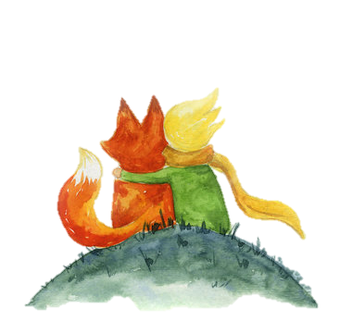
2. Hoàng tử bé chia tay con cáo
b. Bài học của Hoàng tử bé.
Theo em, tại sao Hoàng tử bé lại nhắc đi nhắc lại những lời cáo nói với mình?
Những bài học sâu sắc.
Là món quà của tình bạn cáo dành cho Hoàng tử bé.

Slide 18
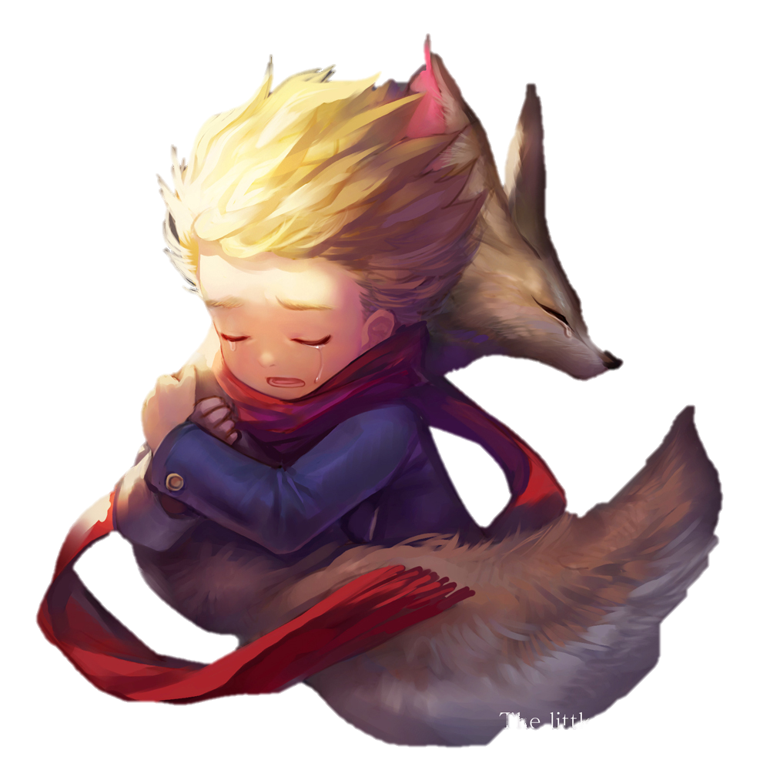
TỰ SUY NGẪM

Slide 19
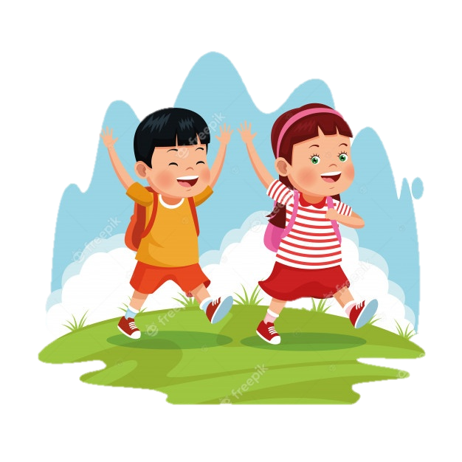
Sau bài học hôm nay, em cho rằng nội dung của văn bản này nói về điều gì?
Bản thân em có được bài học và suy nghĩ gì cho mình?
Nội dung văn bản
Bài học của cá nhân em

Slide 20
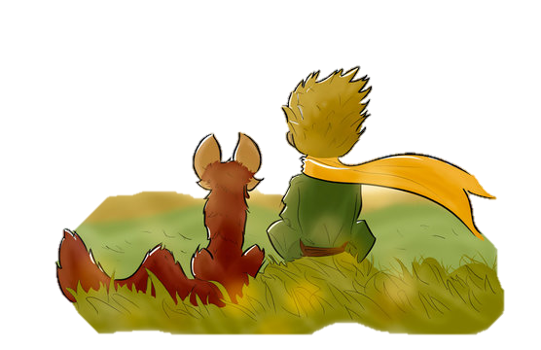
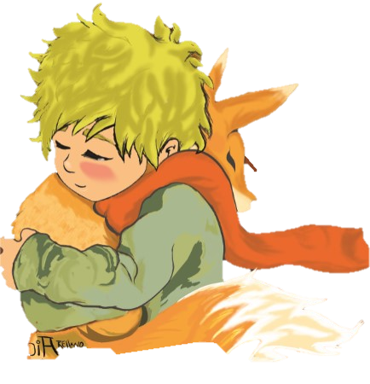
Nội dung văn bản
Văn bản nói về tình bạn và giá trị đích thực của tình bạn trong cuộc sống.
Mỗi người đều cần có trách nhiệm với tình bạn của chính mình.
Bài học của cá nhân
Tình bạn là điều quan trọng và thiêng liêng với mỗi người.
Cần biết trân trọng và gìn giữ tình bạn của chính bản thân mình.

Slide 21
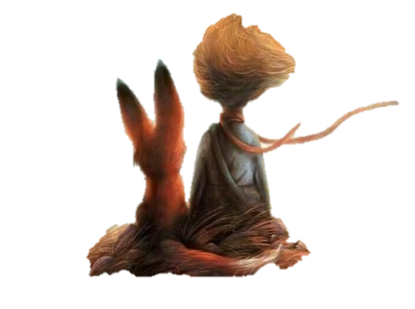
III. VIẾT KẾT NỐI VỚI ĐỌC
Em hãy tưởng tượng mình là nhân vật Cáo.
Viết 1 đoạn văn ngắn (6-8 câu) miêu tả cảm xúc của Cáo sau khi chia tay Hoàng tử bé
Em hãy tưởng tượng mình là nhân vật Hoàng tử bé.
Viết 1 đoạn văn ngắn (6-8 câu) miêu tả cảm xúc Hoàng tử bé sau khi trở về hành tinh của mình.

Slide 22






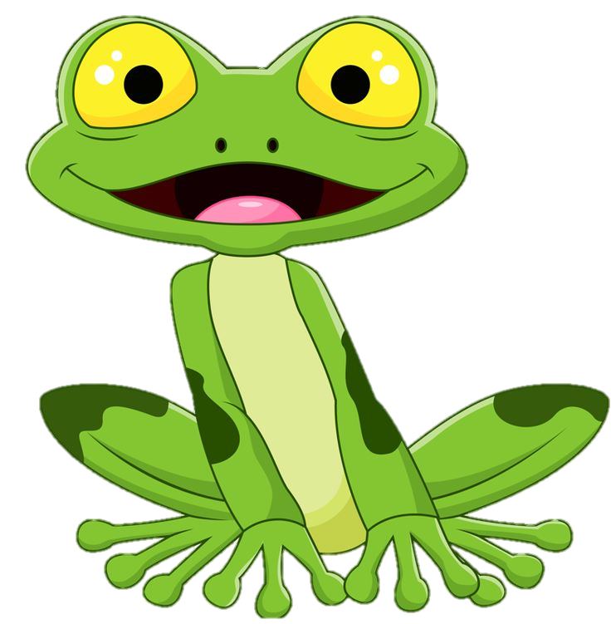










ẾCH XANH MƯU TRÍ

Slide 23

Chăm Chỉ
Giản Dị
Cẩn Thận
Thật Thà
Vui Vẻ
Tự Tin

Slide 24

Nhà văn Ăng- toan đơ Xanh-tơ Ê-xu-pe-ri là người nước nào?
Nước Pháp

Slide 25
Văn bản Nếu cậu muốn có một người bạn thuộc chương bao nhiêu của Hoàng tử bé?
Chương XXI

Slide 26
Từ “cảm hóa” xuất hiện bao nhiêu lần trong văn bản?
15 lần

Slide 27

Văn bản Nếu cậu muốn có một người bạn có phương thức biểu đạt chính là gì?
Tự sự

Slide 28
Nghĩa của từ cốt lõi là gì?
Cái chính và quan trọng nhất.

Slide 29
Nhân vật cáo là một nhân vật của truyện đồng thoại.
Đúng hay sai?
Đúng

